Slide 1
Tinkercad-tilin luominen ja ohjeman peruskäyttö
11/2021
Haba

Slide 2
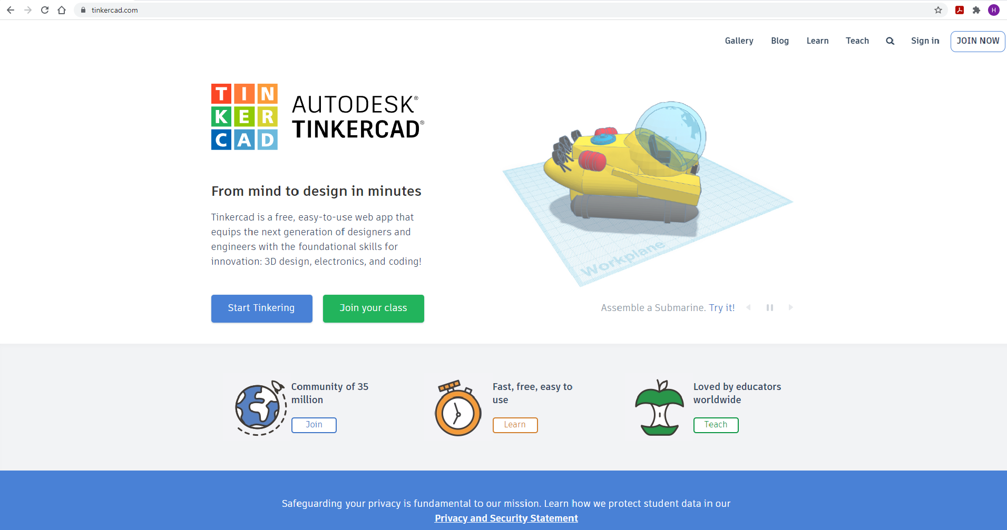
Siirry osoitteeseen: tinkercad.com
Klikkaa tuosta.

Slide 3
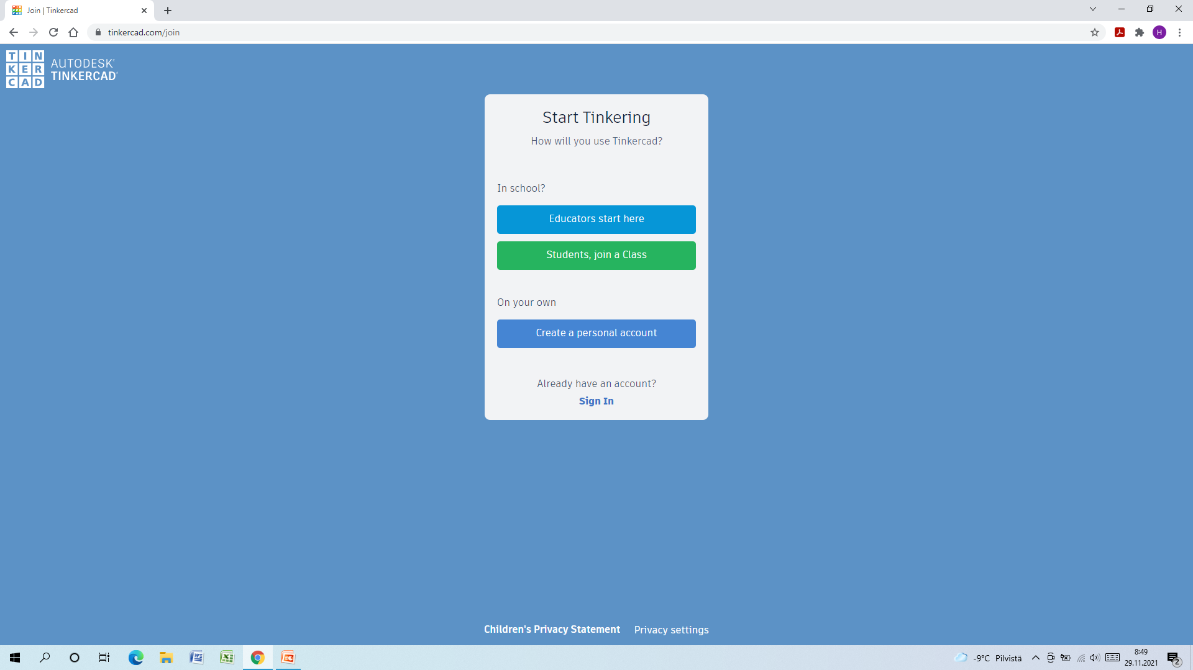
Luodaksesi oman tilin valitse: Create a personal account
Tarvitset toimivan sähköpostiosoitteen. (etunimi.sukunimi@edu.petajavesi.fi)
Klikkaa tuosta.

Slide 4
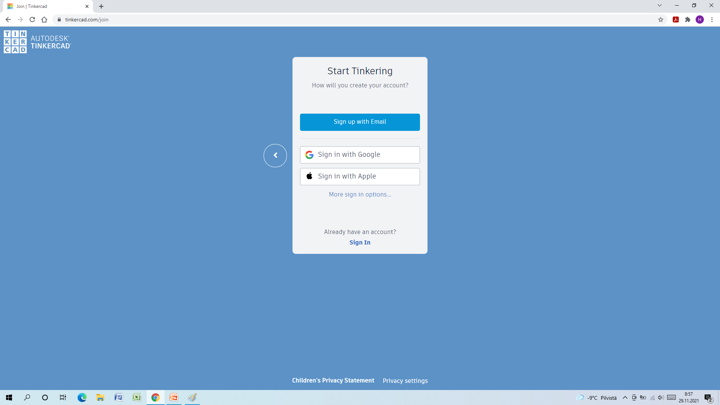
Valitse kohta: Sign up with Email
Klikkaa tuosta.

Slide 5
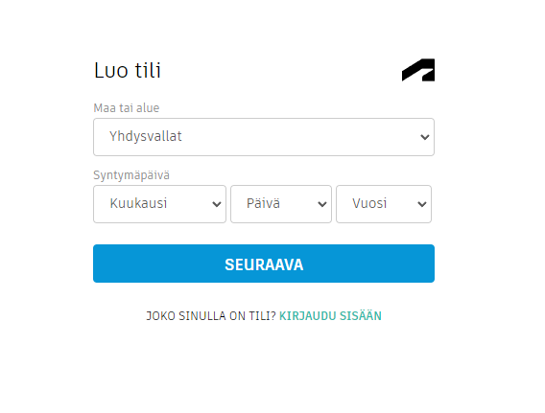
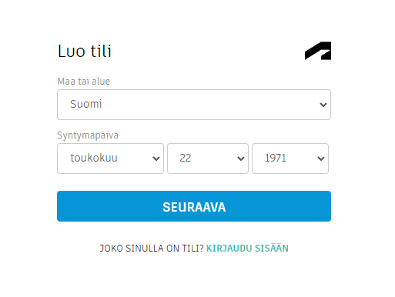
Täytä tiedot avautuneeseen ikkunaan.
Klikkaa SEURAAVA.
1.
2.

Slide 6
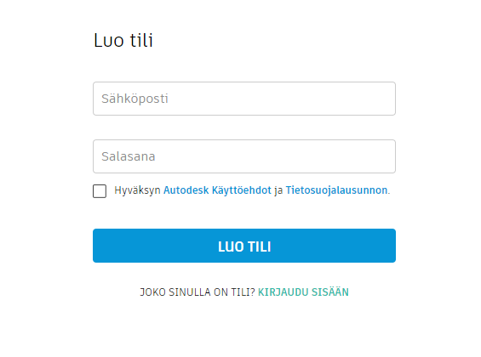
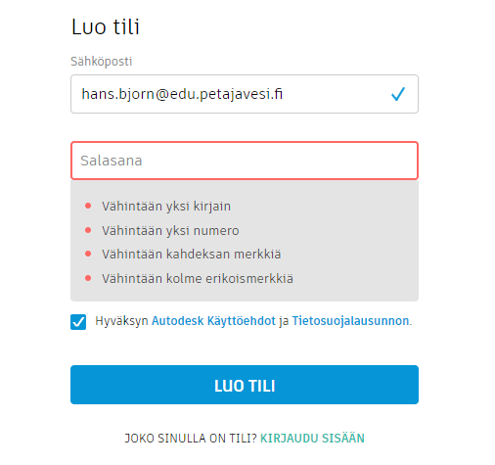
1.
2.
3.
1. Lisää sähköpostiosoite.
2. Luo salasana ja muista se.
3. Klikkaa kohtaa: Hyväksyn Autodesk….
4. Klikkaa kohtaa: LUO TILI
4.

Slide 7
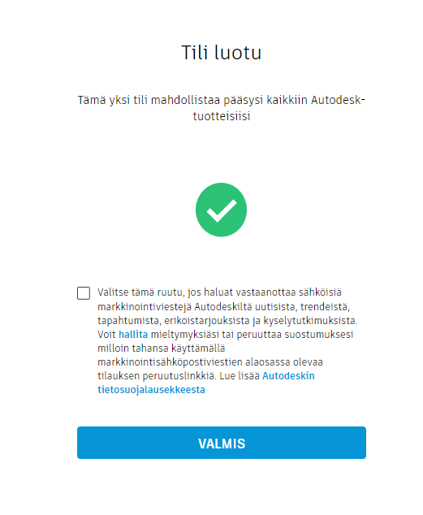
Klikkaa tuosta.

Slide 8
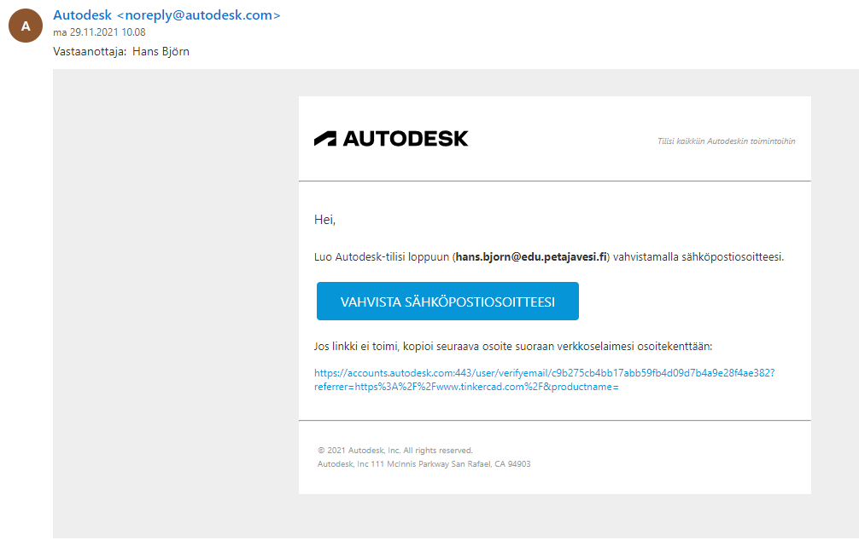
Kirjadu sähköpostiisi ja vahvista sähköpostiosoitteesi!
Klikkaa tuosta.

Slide 9
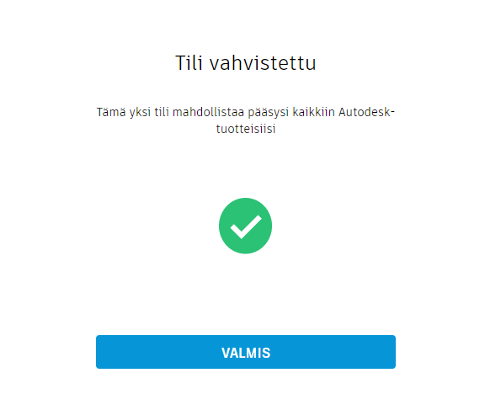
Klikkaa tuosta.

Slide 10
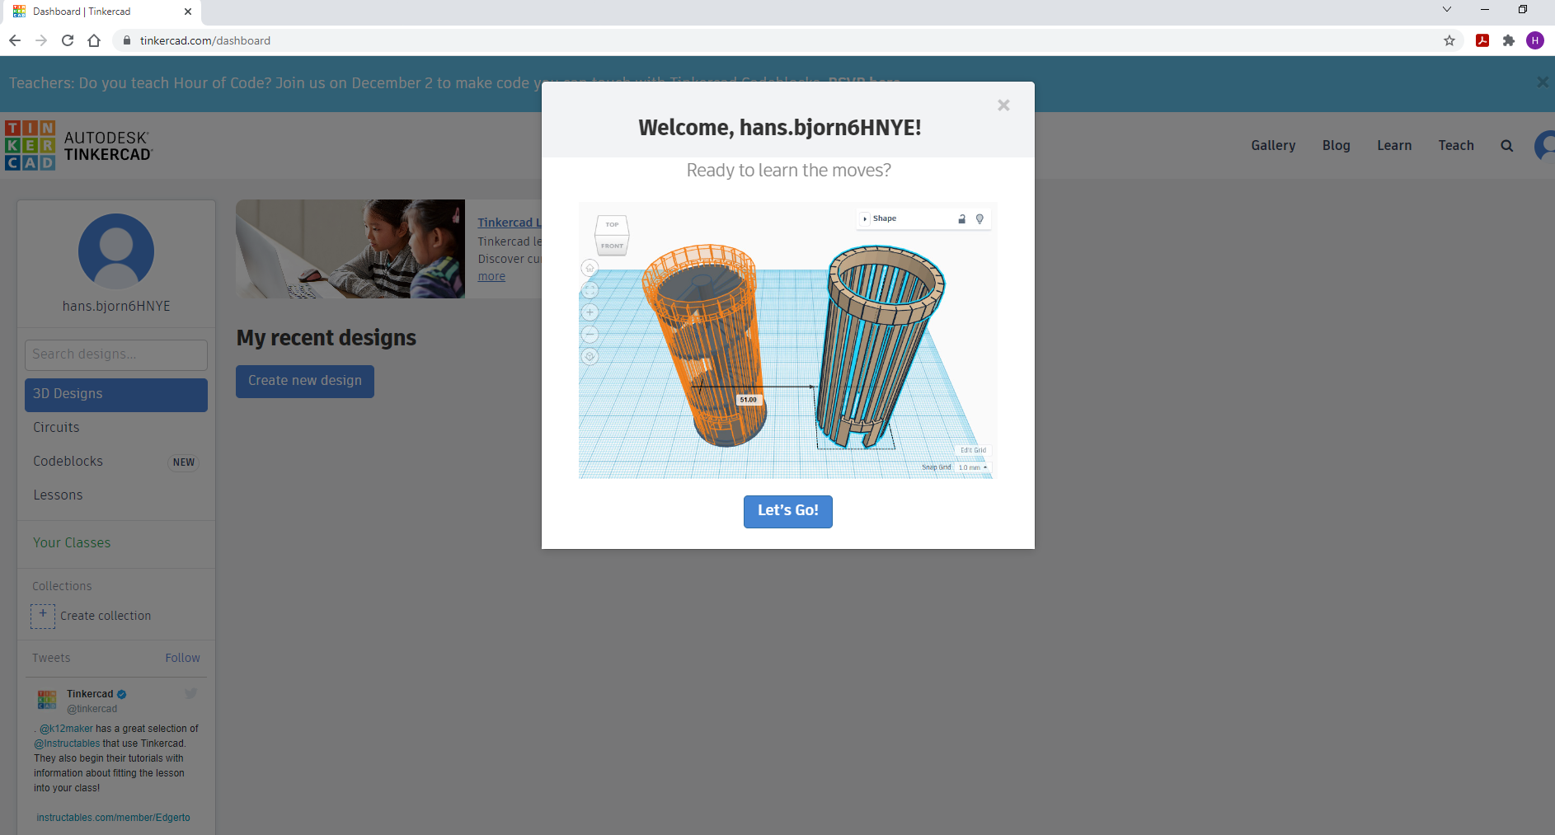
Onnistuneen tilinluomisen jälkeen klikkaa: Let’s Go!
Klikkaa tuosta.

Slide 11
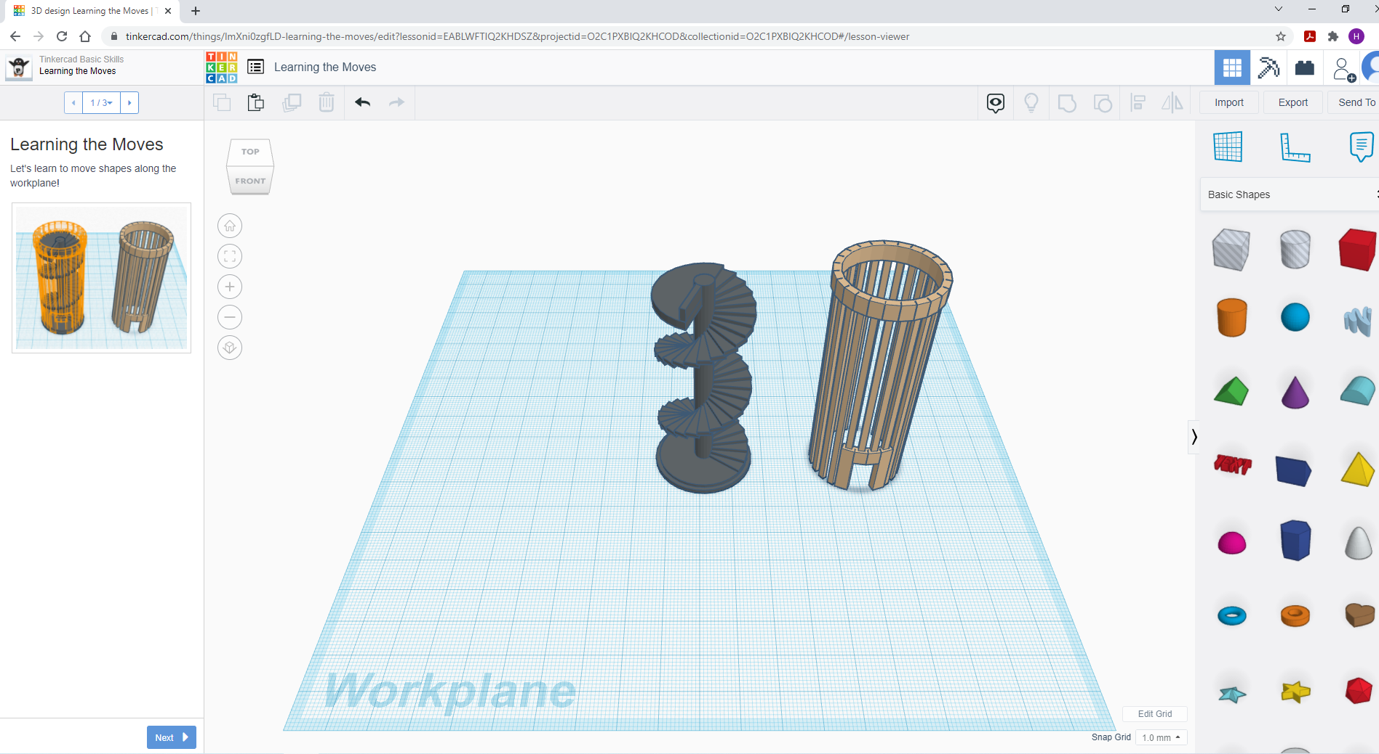
Tutustu ohjelmaan tekemällä demo: Learning the Moves
Klikkaa tuosta.

Slide 12
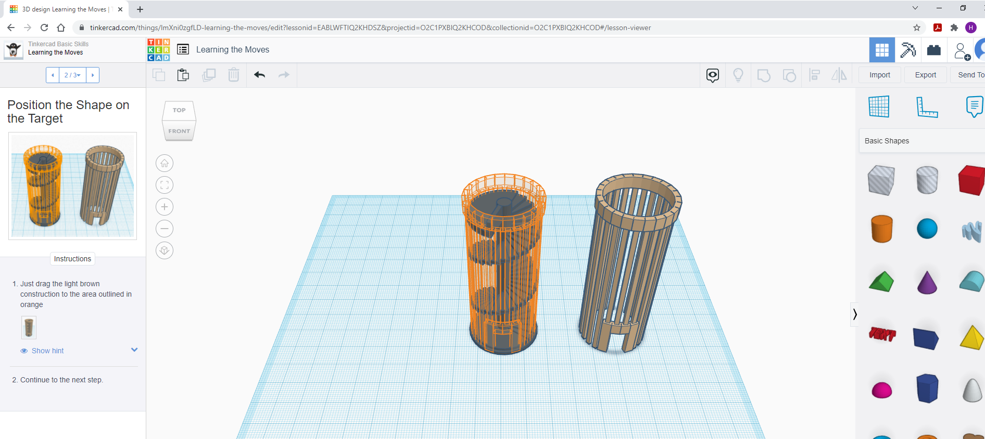
Ohjeita saat kohdasta: Show hint
Klikkaa tuosta.

Slide 13
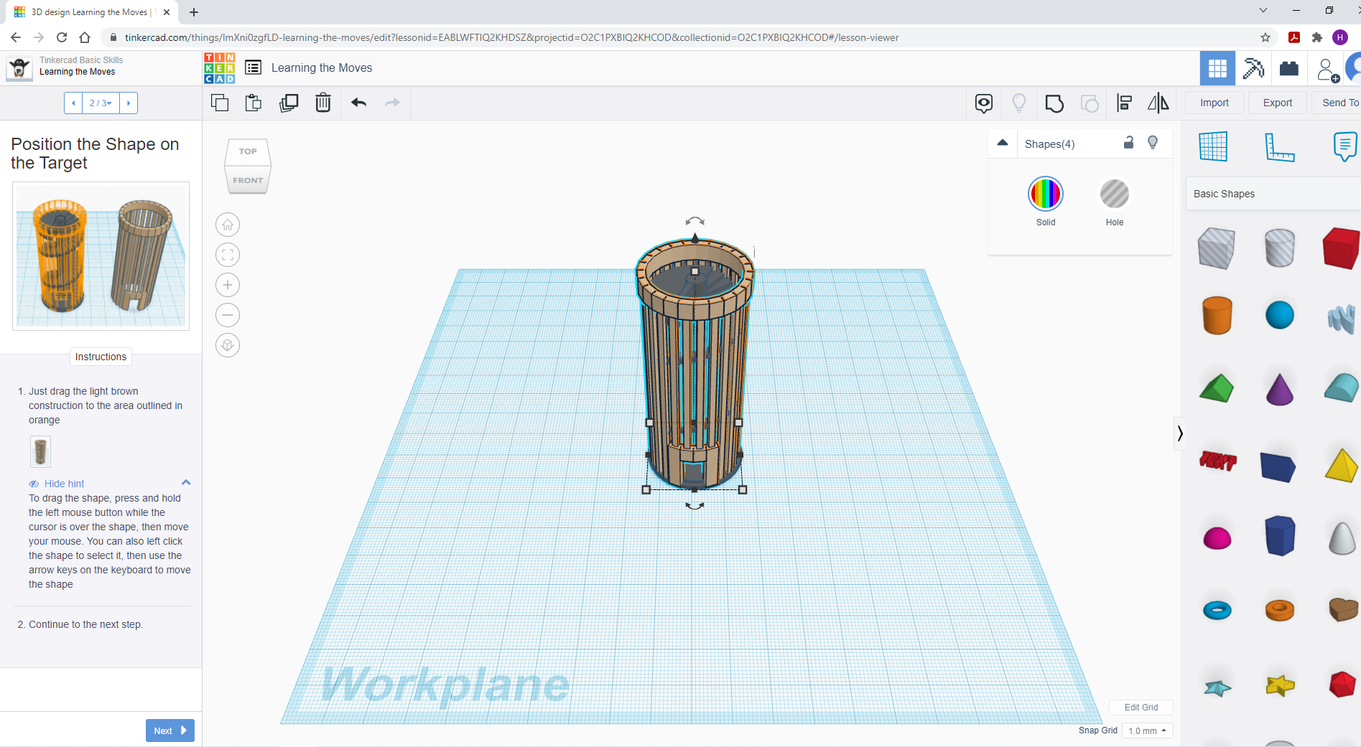
Kokeile eri tapoja kappaleiden siirtämiseen (hiiri vs. nuolinäppäimet).
Klikkaa tuosta.

Slide 14
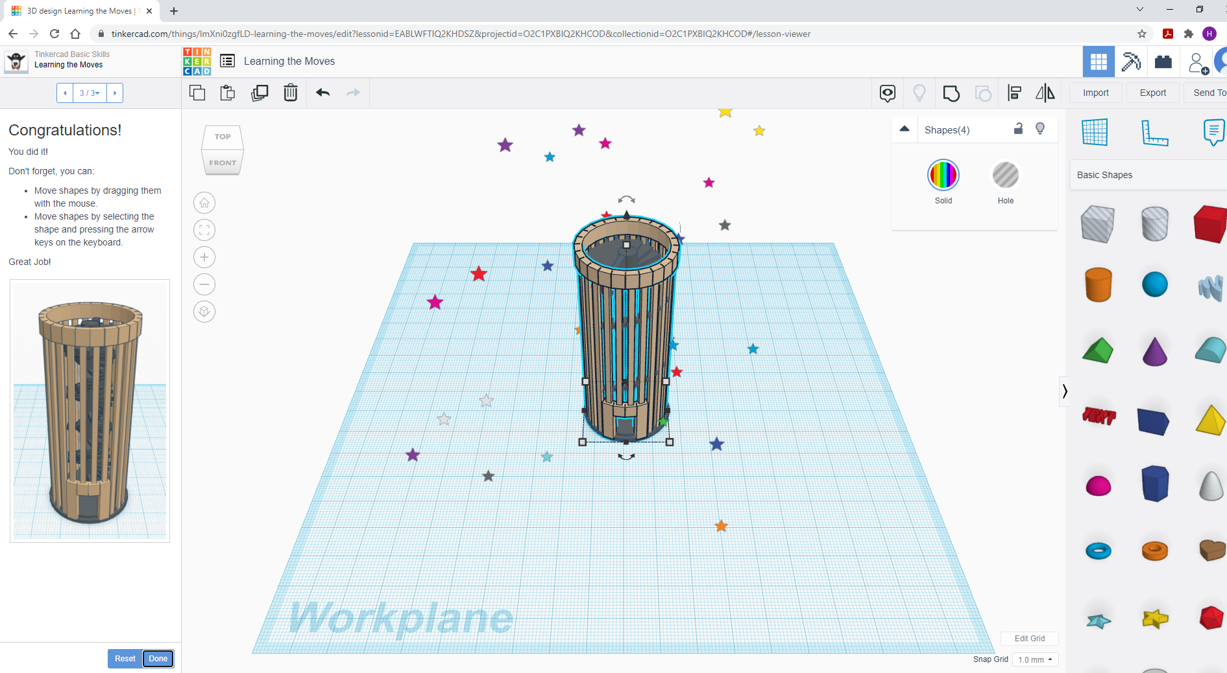
Olet suorittanut ensimmäisen harjoituksen!
Klikkaa tuosta.

Slide 15
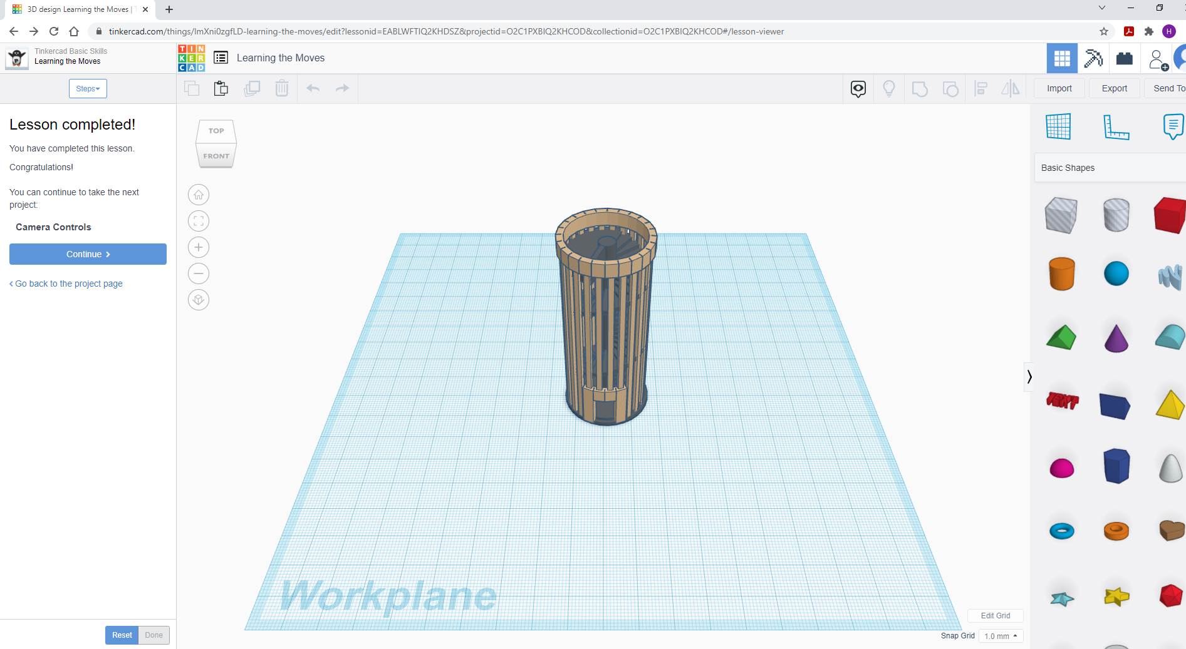
Voit suorittaa myös muut harjoitukset, jotta opit ohjelman perustoiminnot.
Klikkaa tuosta.

Slide 16
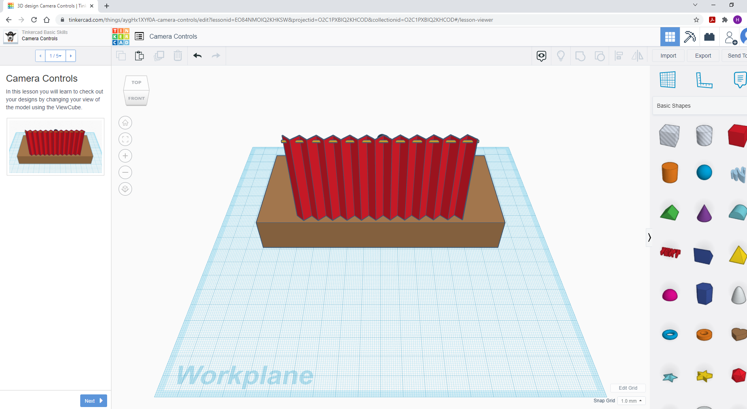
Toimi annettujen ohjeiden mukaisesti.

Slide 17
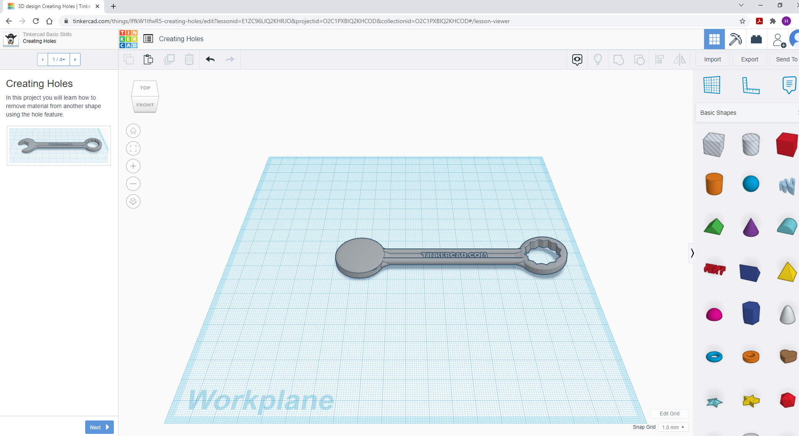
Jatka osiosta toiseen…

Slide 18
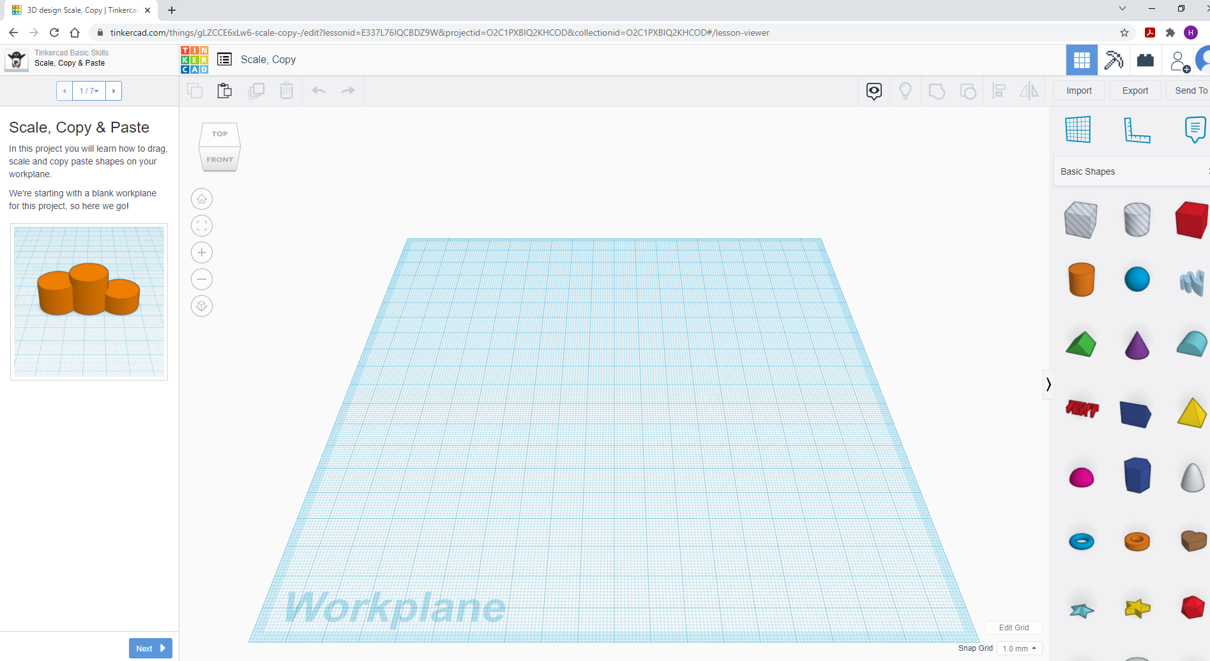
Jatka osiosta toiseen…

Slide 19
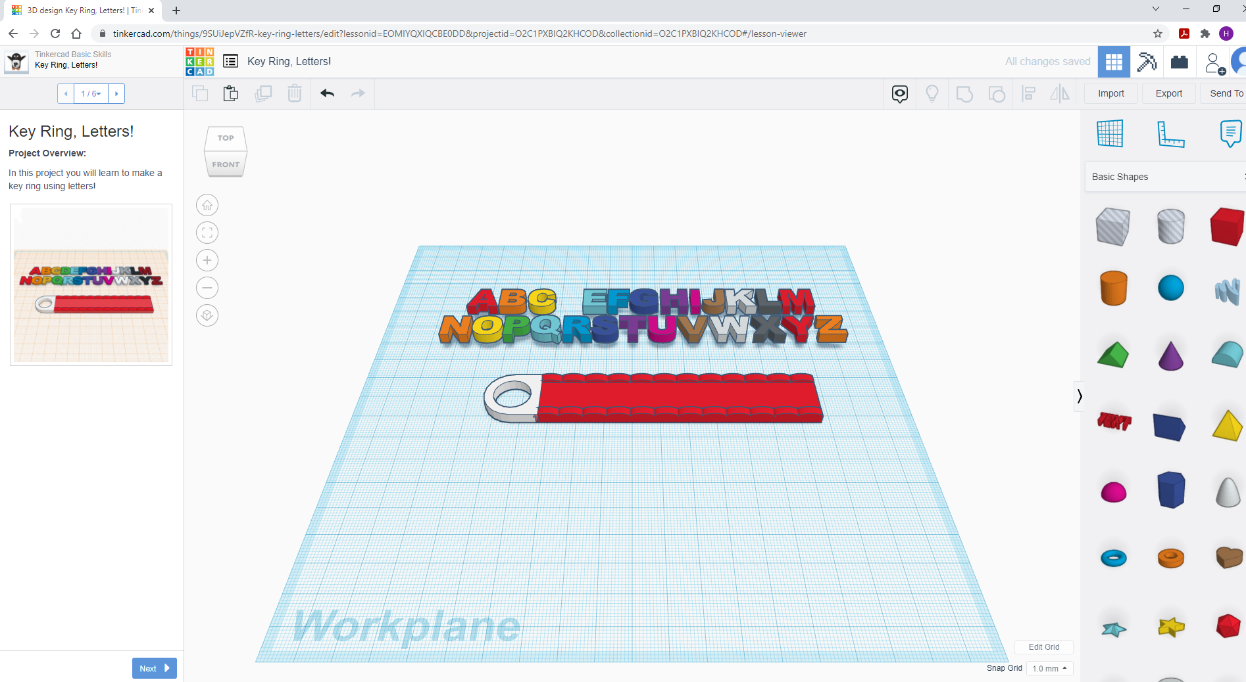
Jatka osiosta toiseen…

Slide 20
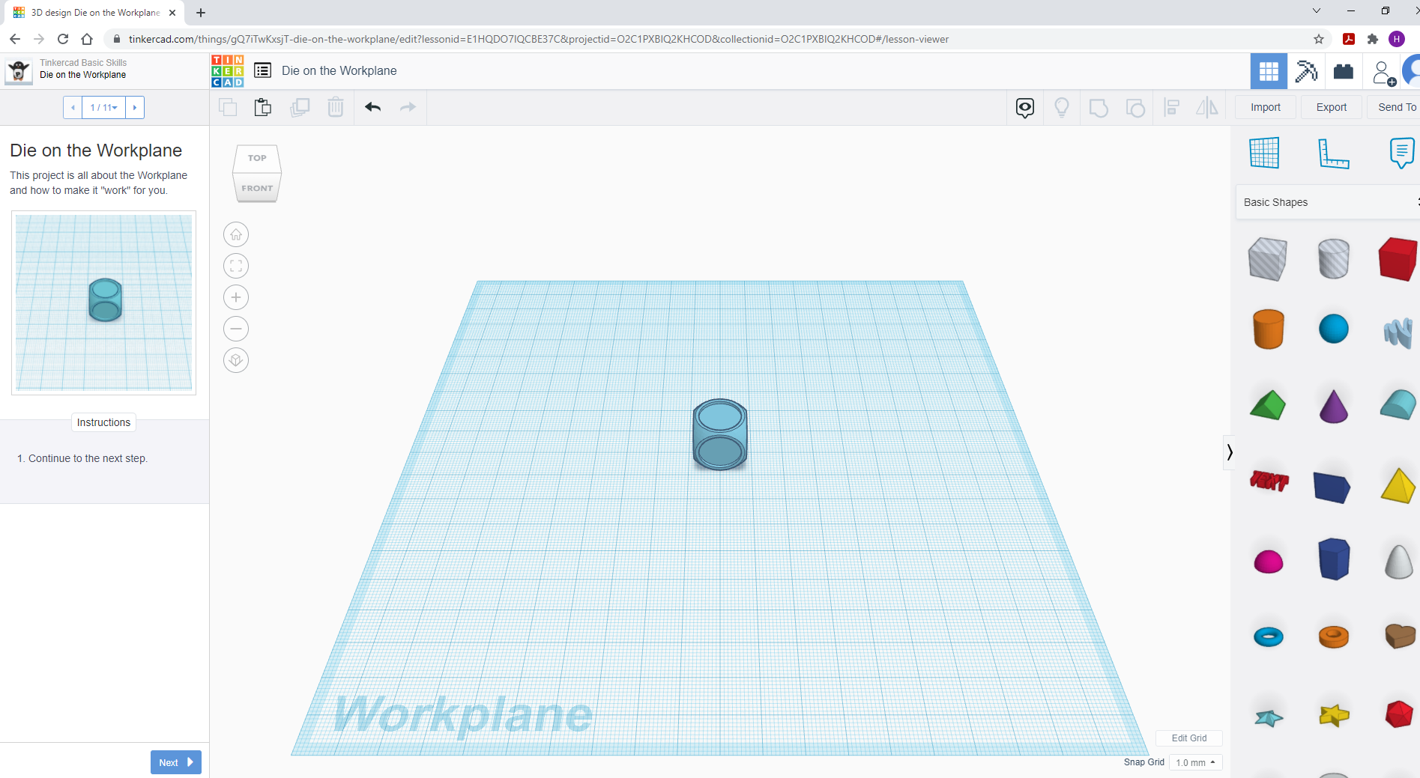
Jatka osiosta toiseen…

Slide 21
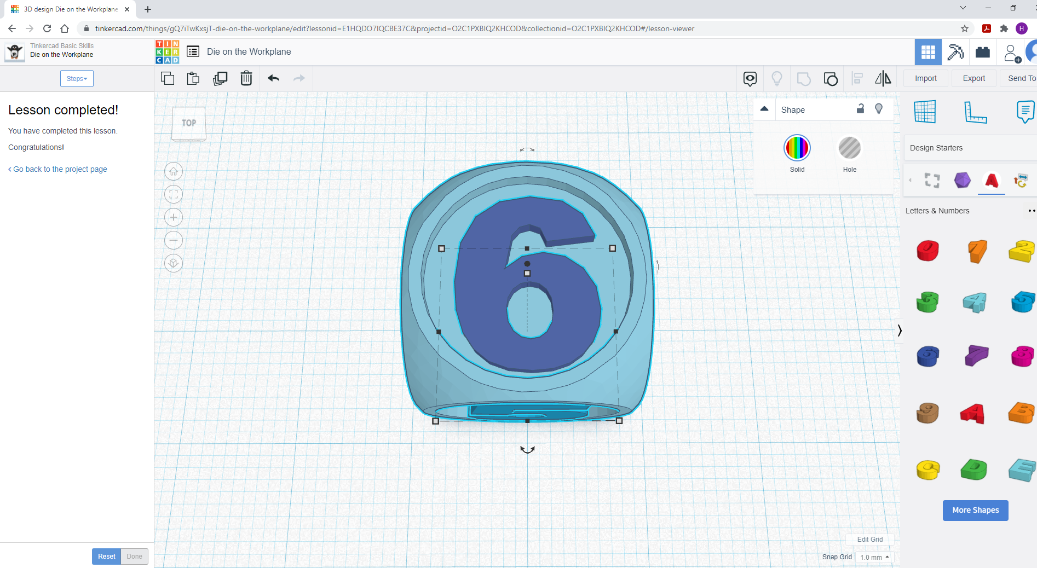
Nyt olet läpikäynyt perusharjoitukset. Hienoa!
Klikkaa tuosta.

Slide 22
Tältä sivulta voit valita jonkin toisen projektin ja opetella sen tekemisen Tinkecadillä. Voit myös klikata oikeassa yläkulmassa olevaa ikonia.
Klikkaa tuosta.

Slide 23
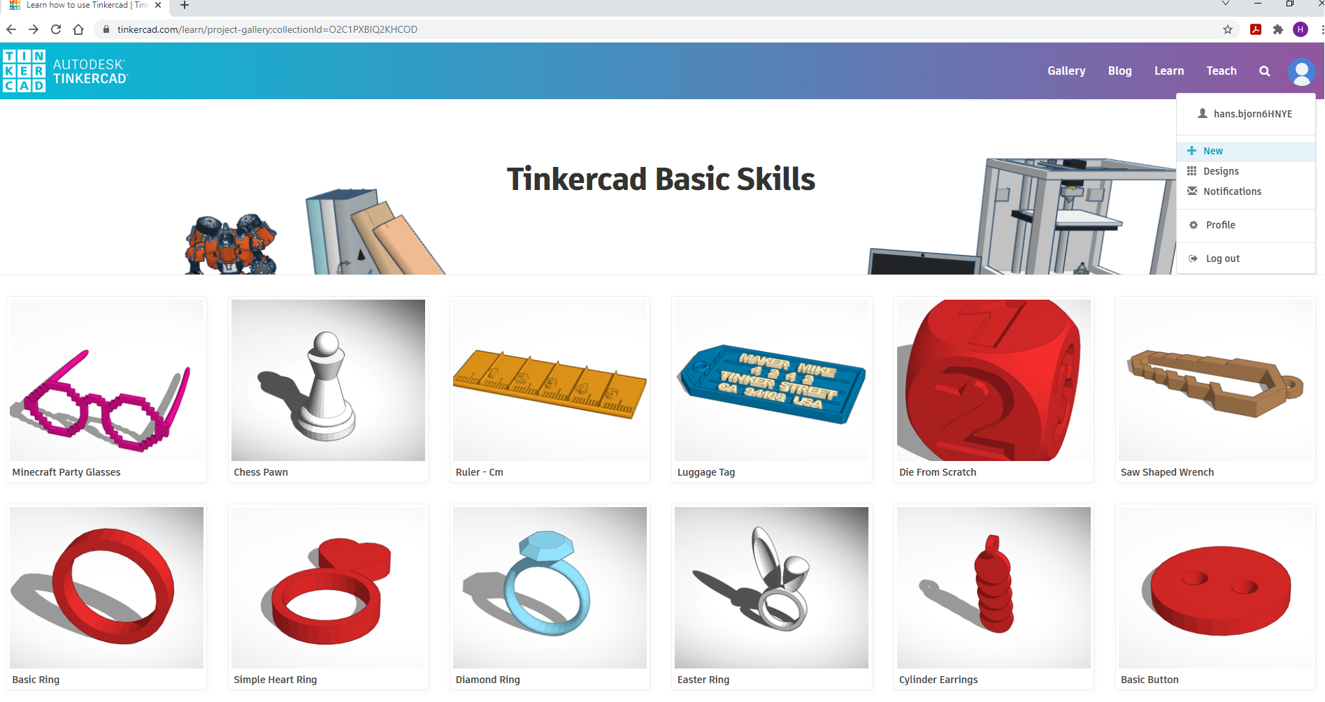
Valitse kohta: New Tämän jälkeen pääset aloittamaan oman suunnittelun.
Klikkaa tuosta.

Slide 24
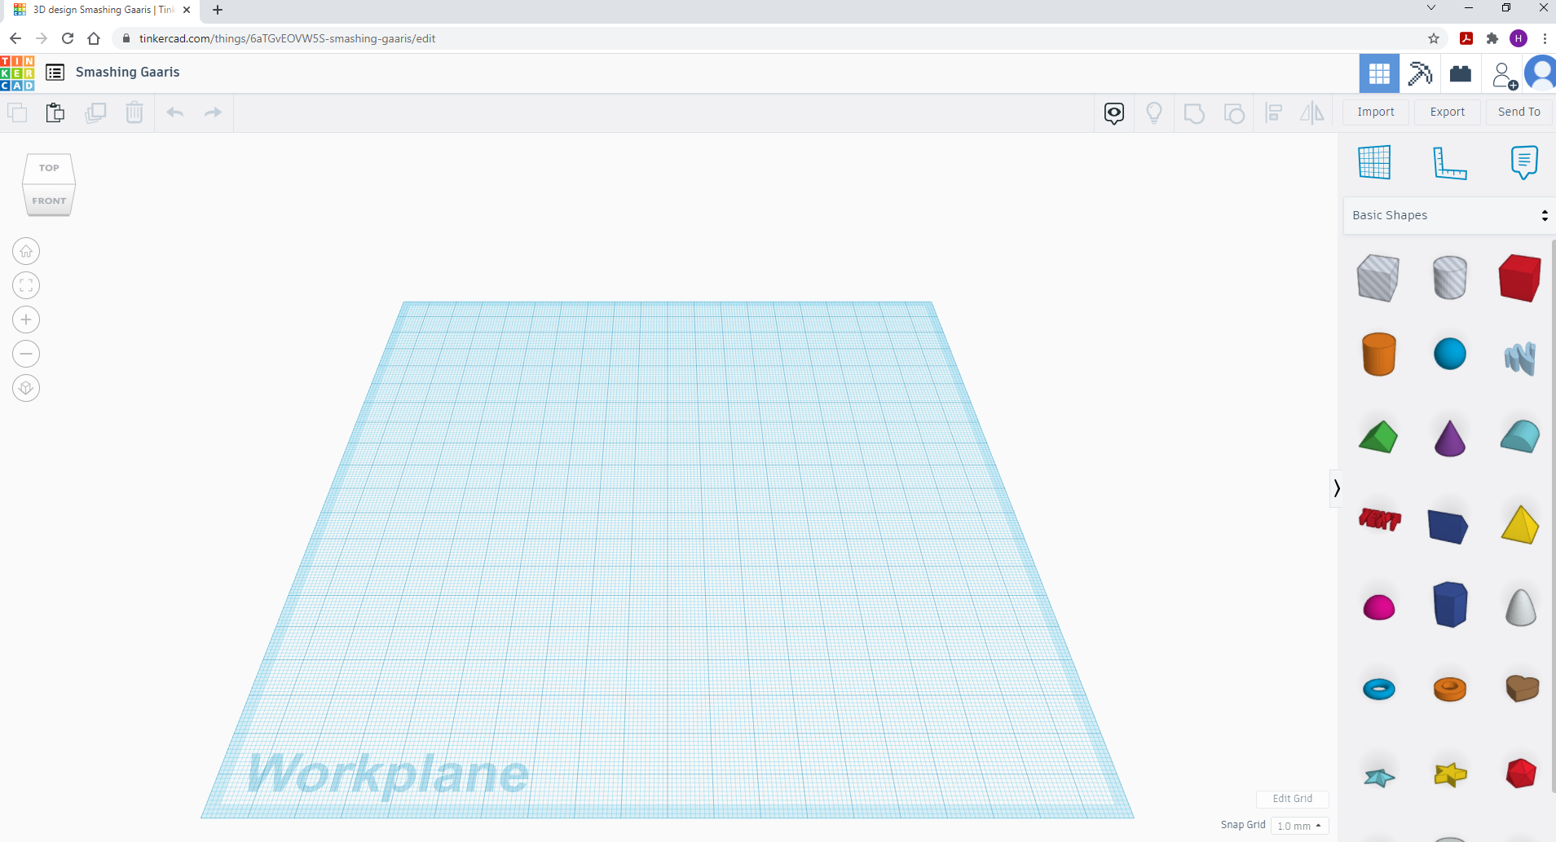
Ohjelma keksii suunnitelmalle automaattisesti nimen. Klikkaa nimikenttää ja pääset nimeämään sen itse.
Klikkaa tuosta.

Slide 25
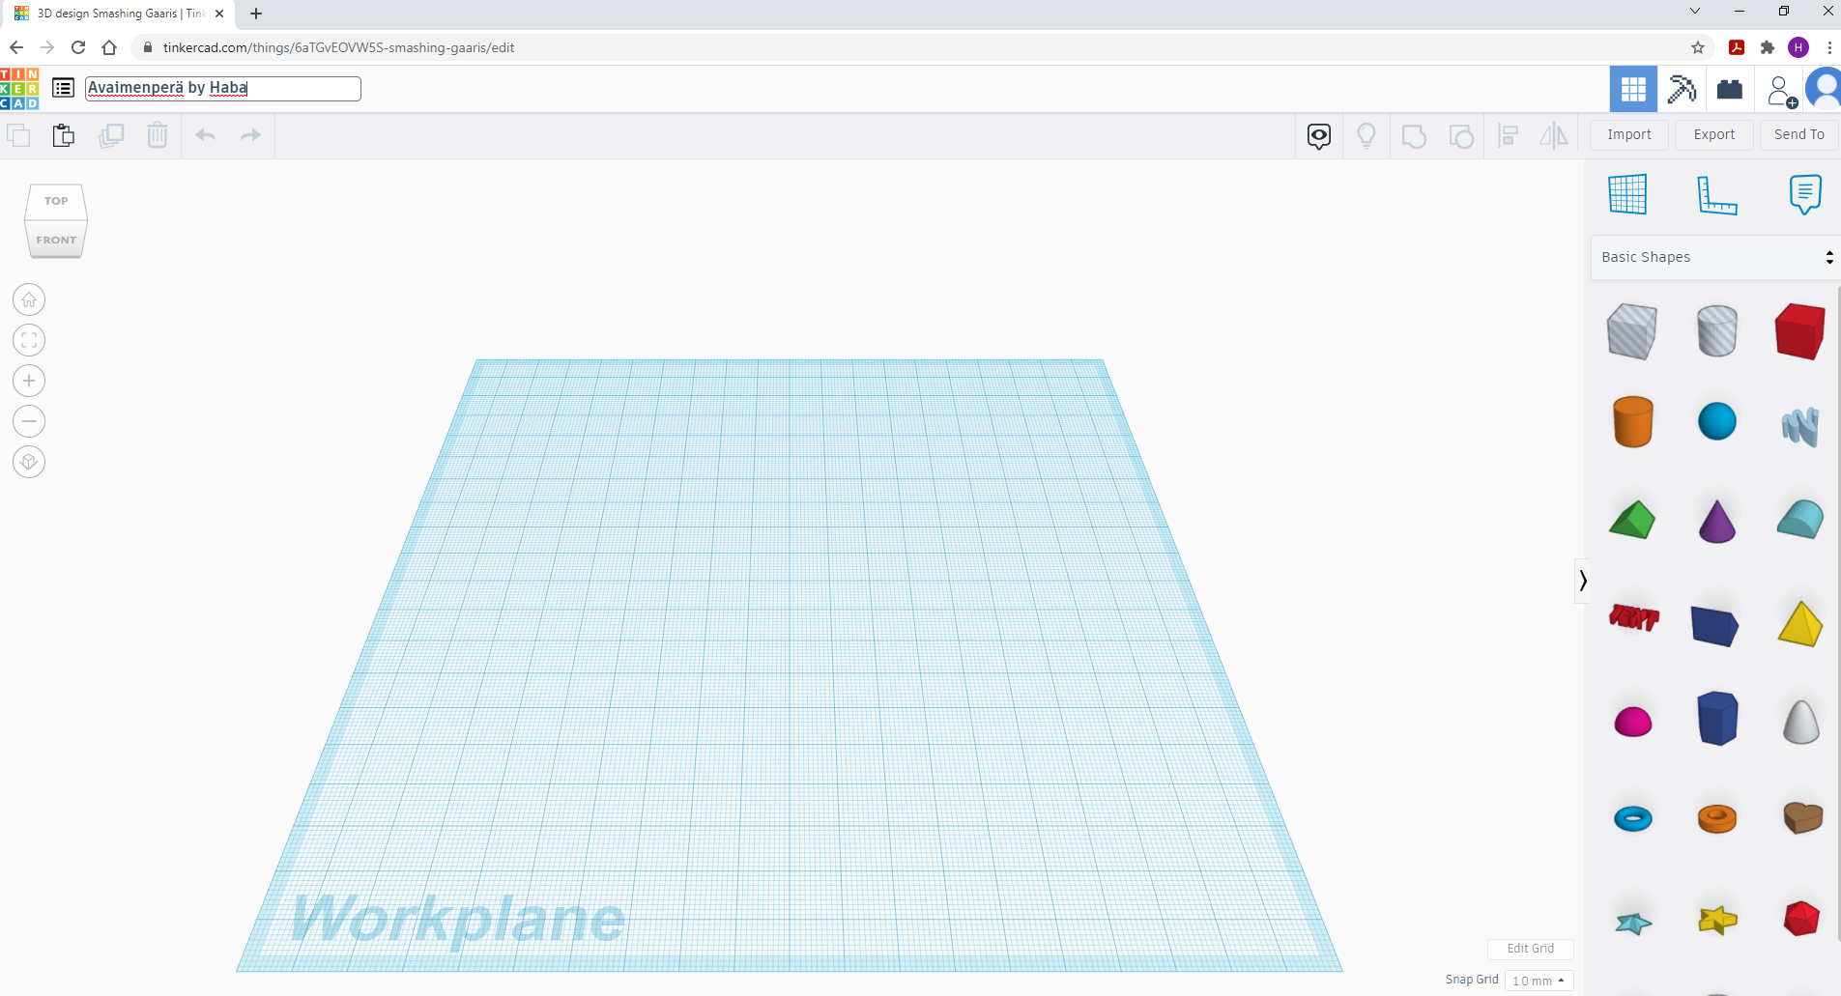
Anna uusi nimi ja aloita suunnittelu!

Slide 26
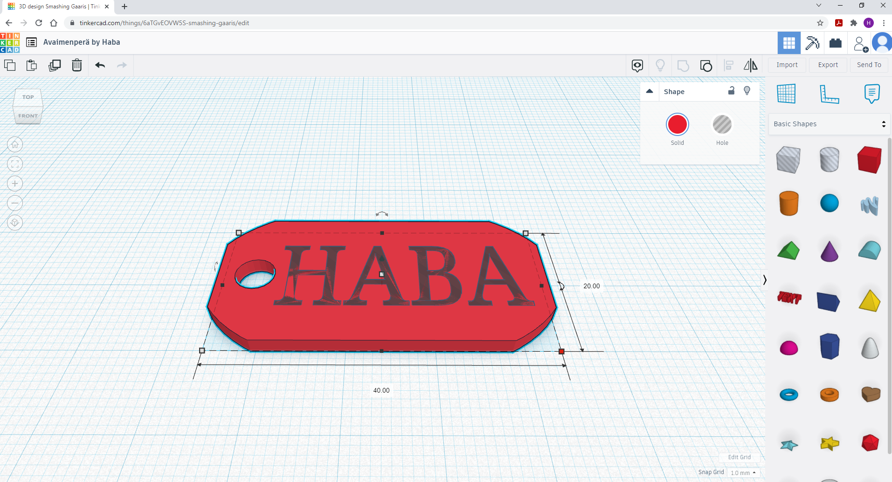
Suunnittele avaimenperä. Maksimi mitat ovat 40 mm x 20 mm, paksuus 2 mm.
Kun olet saanut työn suunniteltua, klikkaa Tinkercad-logoa.
Klikkaa tuosta.

Slide 27
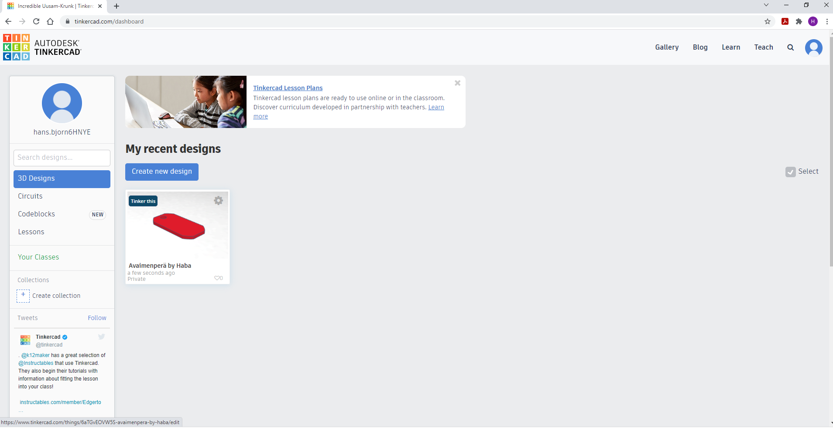
Työsi tallentuu automaattisesti. Voit jatkaa muokkaamista klikkaamalla: Tinker this
Klikkaa tuosta.

